Slide 1
EUROPA E CRISI MIGRATORIA
LA STORIA, I DATI E I PROGETTI

Slide 2
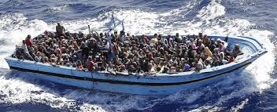
MIGRAZIONI IERI E OGGI

Slide 3
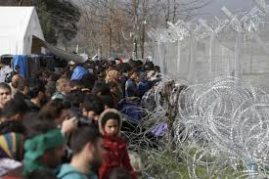
MIGRAZIONI IERI E OGGI

Slide 4
LE 4 DIFFERENZE
TIPOLOGIA DEI FLUSSI: SI TRATTA DI RIFUGIATI INVECE CHE DI MIGRANTI ECONOMICI
VELOCITA’ DEI FLUSSI E LUOGHI DI DESTINAZIONE: SONO FLUSSI MOLTO VISIBILI, TRANSITANO DALL’EST EUROPEO

Slide 5
LE 4 DIFFERENZE
NAZIONALITA’ E RELIGIONE DEI MIGRANTI:
I FLUSSI DEI DECENNI PASSATI ERANO SOLITAMENTE INTRAEUROPEI E PER IL RESTO VENIVANO DALL’ASIA, DALL’AFRICA E DALL’AMERICA LATINA; QUELLI ATTUALI SONO MOLTO CONCENTRATI SUI PAESI MUSSULMANI IN PREDA A CONVULSIONI DI ESTREMISMI RELIGIOSI E TERRORISMO
TRASFORMAZIONI POLITICHE
SU CUI SI INNESTANO QUESTI FLUSSI E CHE VENGONO A LORO VOLTA FAVORITE O INTENSIFICATE DALLA RETORICA DELLA PAURA SU RIFUGIATI E IMMIGRAZIONE

Slide 6
CHIAREZZA SUI TERMINI
RICHIEDENTI ASILO:
PERSONE CHE CHIEDONO PROTEZIONE IN UN PAESE TERZO FUGGENDO DA PERSECUZIONE POLITICA, RAZZIALE, RELIGIOSA O BASATA SU APPARTENENZA A GRUPPO ETNICO SECONDO LA CONVENZIONE DI GINEVRA DEL 1951
I RIFUGIATI OTTENGONO DI SOLITO ASSISTENZA ECONOMICA E ALLOGGIATIVA
I RICHIEDENTI ASILO A CUI VIENE NEGATO LO STATUS DI RIFUGIATO, DOPO LE POSSIBILITA’ DI APPELLO PREVISTE, DEVONO LASCIARE IL PAESE OSPITE, DAL MOMENTO CHE DIVENTANO STRANIERI IRREGOLARI

Slide 7
CHIAREZZA SUI TERMINI
IMMIGRATI ECONOMICI
PERSONE CHE LASCIANO IL PROPRIO PAESE PER MIGLIORARE LE PROPRIE CONDIZIONI ECONOMICHE E NON PER SFUGGIRE A PERSECUZIONE
REGOLE SPECIFICHE PREVISTE DAI SINGOLI PAESI. POSSONO INCLUDERE QUOTE MASSIME O ALTRI MECCANISMI
SPESSO CON LE PROCEDURE DI RICONGIUNGIMENTO FAMIGLIARE I MIGRANTI REGOLARI POSSONO FARSI RAGGIUNGERE DA MOGLI E FIGLI

Slide 8
CRISI MIGRATORIA
DATI PER SBARCHI SU COSTE
ITALIA, GRECIA E SPAGNA
2015 CIRCA UN MILIONE (860 MILA IN GRECIA; 153 MILA ITALIA E 15 MILA IN SPAGNA)
2014 CIRCA 200 MILA (CIRCA 170 MILA IN ITALIA)
2013 MENO DI 100 MILA

Slide 9
CRISI MIGRATORIA
CAUSE ESPLOSIONE 2014-2015
RICADUTE PRIMAVERE ARABE E CROLLO LIBIA
GUERRA IN AFGHANISTAN POST 2001(RIPRESA CONTROLLO TALEBANI)
GUERRA IN IRAQ (RITIRO USA)
GUERRA CIVILE IN SIRIA

Slide 10
LE RISPOSTE UE
3 MILIARDI DI EURO ALLA TURCHIA PER FERMARE I MIGRANTI (ROTTA SIRIANO-BALCANICA)
HOTSPOTS IN GRECIA E ITALIA - HOTSPOTS E RICOLLOCAZIONE – REVISIONE DEL PIANO DI DUBLINO
PIANO DE LA VALLETTA (NOVEMBRE 2015)

Slide 11
VERTICE LA VALLETTA – NOV. 2015
Trattenere in Africa la più ampia quota di migranti possibile (reinserimento dei migranti espulsi, lotta al traffico di migranti, rafforzamento dei Paesi africani che sono la prima destinazione dei flussi)
Promuovere migrazioni per studio, lavoro e brevi periodi
PRESA D’ATTO CHE FINCHE’ I LIVELLI DI BENESSERE NON SI STABILIZZANO, IL PROCESSO DI SVILUPPO FINISCE PER INTENSIFICARE LA MOBILITA’ INTERNA ED INTERNAZIONALE

Slide 12
VERTICE LA VALLETTA – NOV. 2015
IL RITORNO DELL’IDEA DI EURAFRICA:
STRALCIO DICHIARAZIONE SCHUMAN
(9 MAGGIO 1950)
“Questa produzione sarà offerta al mondo intero senza distinzione né esclusione per contribuire al rialzo del livello di vita e al progresso delle opere di pace. Se potrà contare su un rafforzamento dei mezzi, l'Europa sarà in grado di proseguire nella realizzazione di uno dei suoi compiti essenziali: lo sviluppo del continente africano”

Slide 13
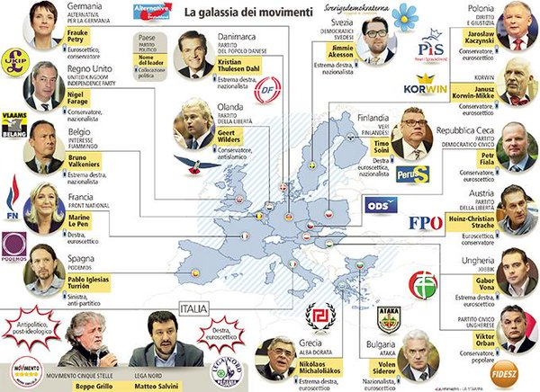
CRISI MIGRATORIA E DEMOCRAZIA

Slide 14
CRISI MIGRATORIA E DEMOCRAZIA
INDUBBIO LEGAME TRA PRESSIONE MIGRATORIA E CRESCITA DEI MOVIMENTI DI ESTREMA DESTRA O CONFUSAMENTE DEFINITI POPULISTI
INDUBBIO ANCHE CHE DAGLI ANNI ‘30 DEL ‘900 NON ERA COSI’ AMPIA LA PERCENTUALE DI PARTITI ANTISISTEMA NELLO SPAZIO POLITICO CONTINENTALE
TEMA IMMIGRAZIONE CHE SI INNESTA SU
CRISI CLASSE MEDIA (IMPOVERIMENTO)
DISOCCUPAZIONE CRONICA
FALLIMENTARI RISPOSTE A CRISI ECONOMICA

Slide 15
CRISI MIGRATORIA E DEMOCRAZIA
QUESTIONE MIGRANTI INTERROGA
TENUTA DELL’UE E SUO POSSIBILE RILANCIO
TENUTA DEI SISTEMI DEMOCRATICI DEI SINGOLI PAESI MEMBRI DELL’UE

